Slide 1
Kvadratna nejednadžba
Lidija Blagojević, prof. savjetnik

Slide 2
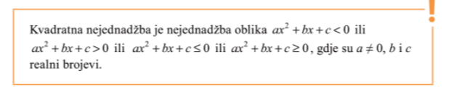

Kvadratna nejednadžba

Slide 3
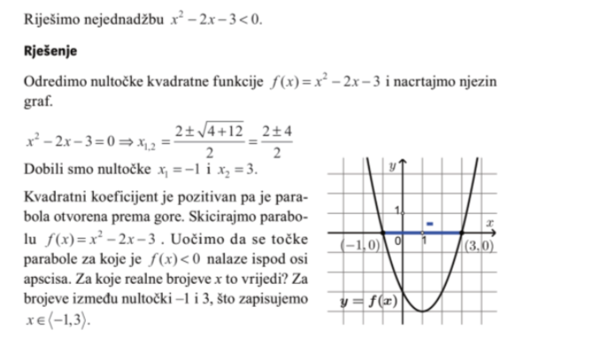
Primjer 2. (str. 113)

Slide 4
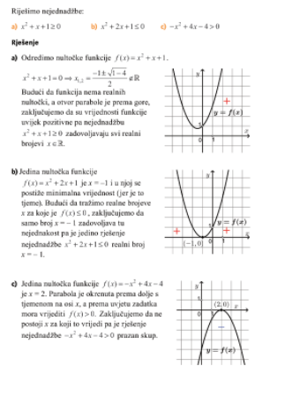
Primjer 3 (str. 114)

Slide 5
Zadaci za DZ
Riješite zadatak 2 sa str. 113. zadatak 3 sa str. 115

Slide 6
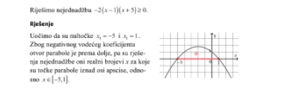
Primjer 4

Slide 7
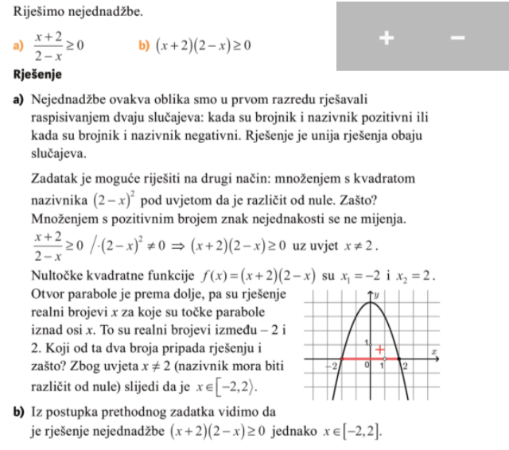
Primjer 5

Slide 8
Zadatak za DZ
Riješite zadatak 4 sa strane 117.

Slide 9
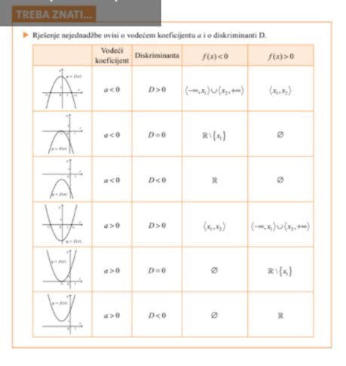
Treba znati

